Slide 1

Desarrollo Web

Slide 2



Agenda
Instalación del ambiente
Introducción a GIT
Taller de GIT
Introducción a HTML y CSS
Taller HTML y CSS

Slide 3



Instalación del Ambiente

Slide 4

GIT

Slide 6
Página Web

Slide 7
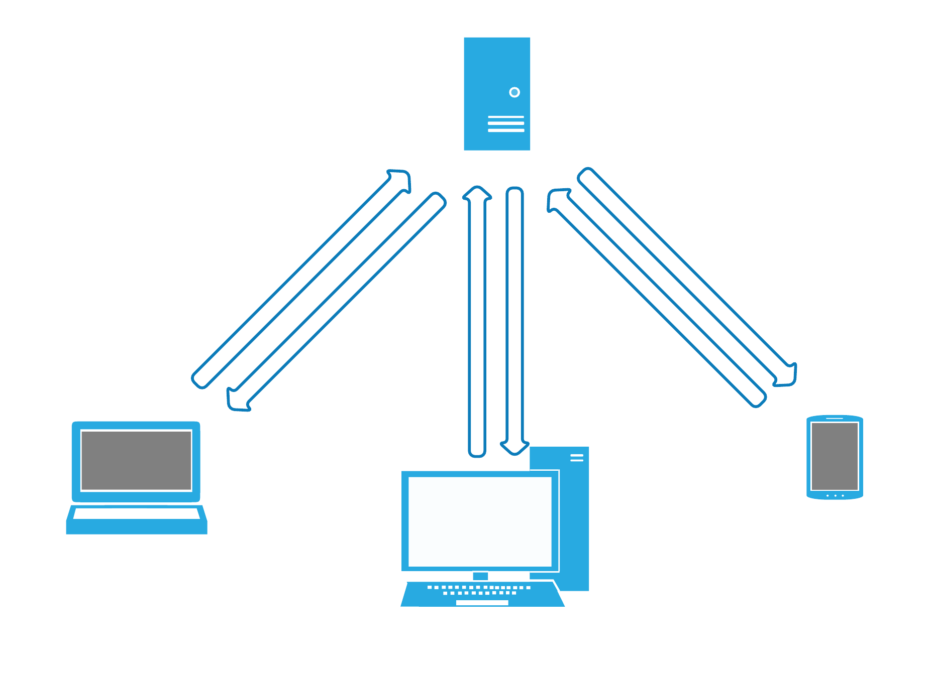
Backend
Frontend

Slide 8

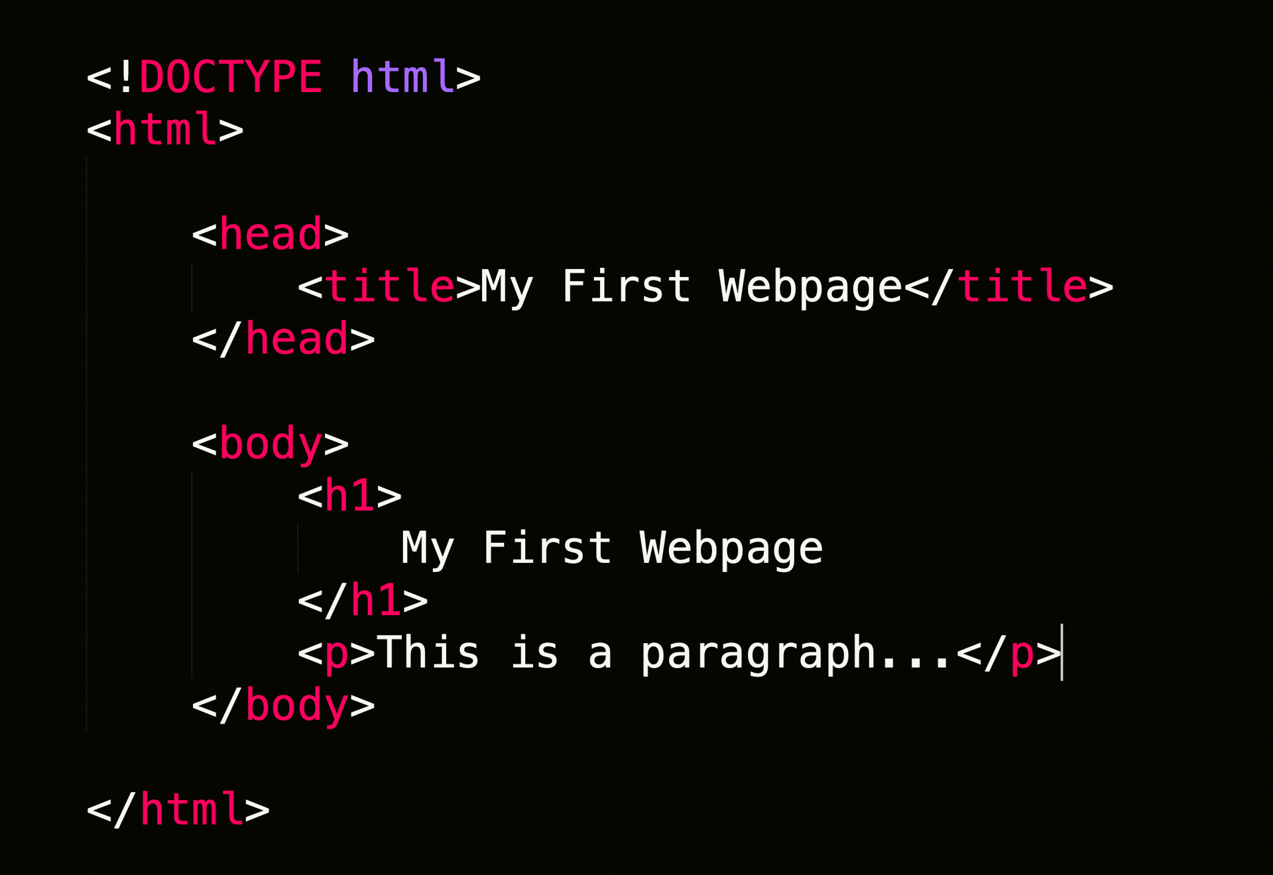
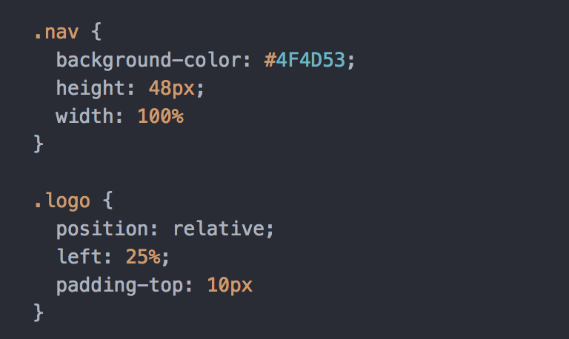

Composición de una página web

